Slide 1

课程名称：深度学习导论
第六章：深度视觉模型（一）
主讲教师：王文冠

Slide 2
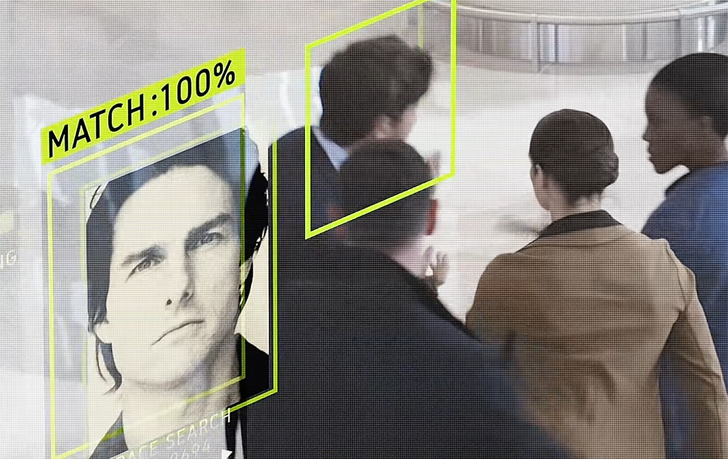

计算机视觉基础
什么是计算机视觉？赋予计算机“看”的能力，通过观察至少什么在哪里的能力。
碟中谍7中机场的人脸识别系统
机器的眼睛——摄像头

Slide 3

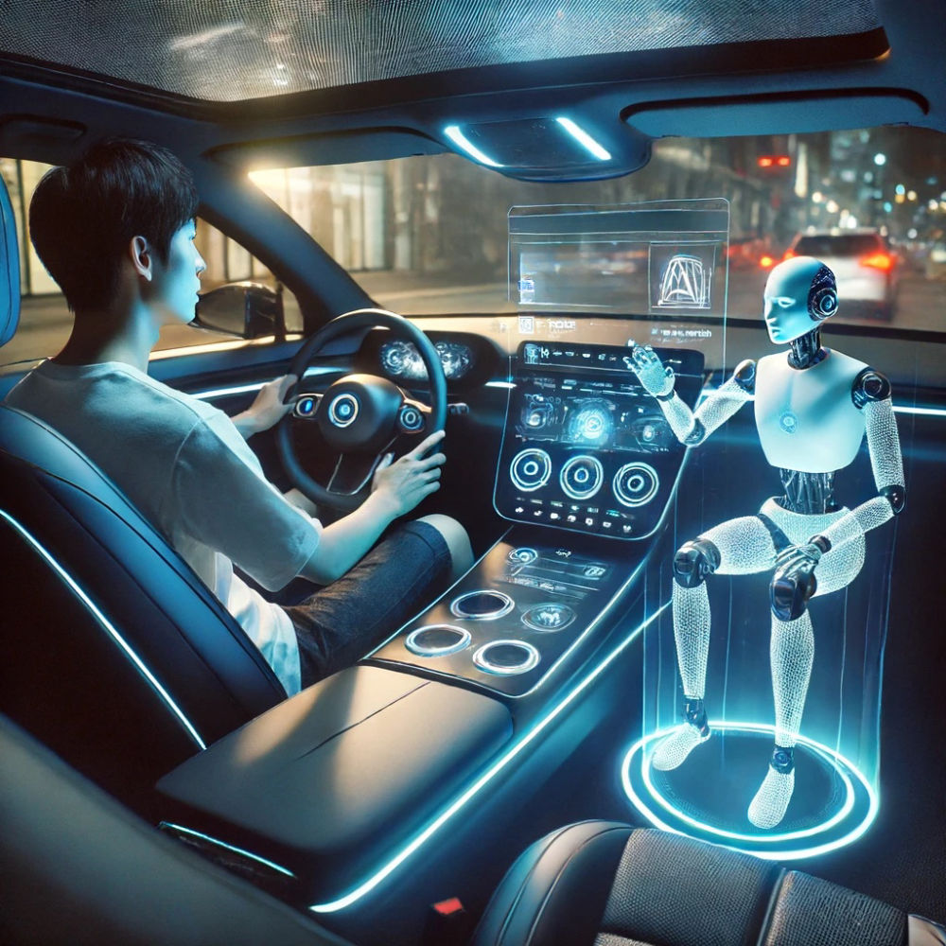

计算机视觉基础
现实中的广泛应用：人脸识别、自动驾驶、医学影像
人脸识别
自动驾驶
医学影像

Slide 4
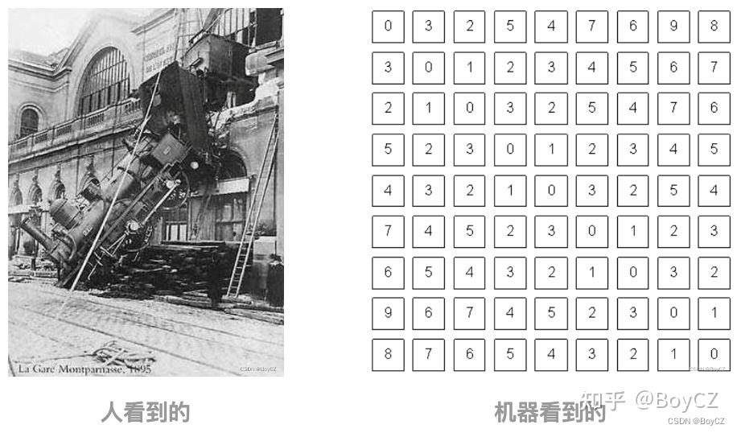
计算机视觉基础
人类眼中的图像是连续的光影内容，而计算机眼中图像只是一组离散的数字矩阵
人类眼中的图像
计算机眼中的图像

Slide 5
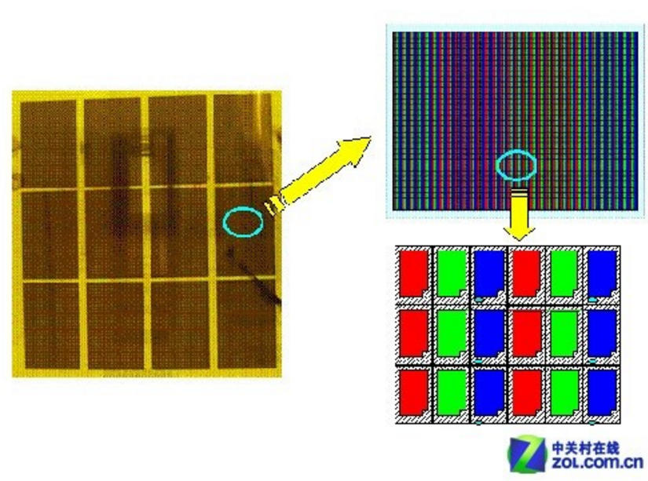
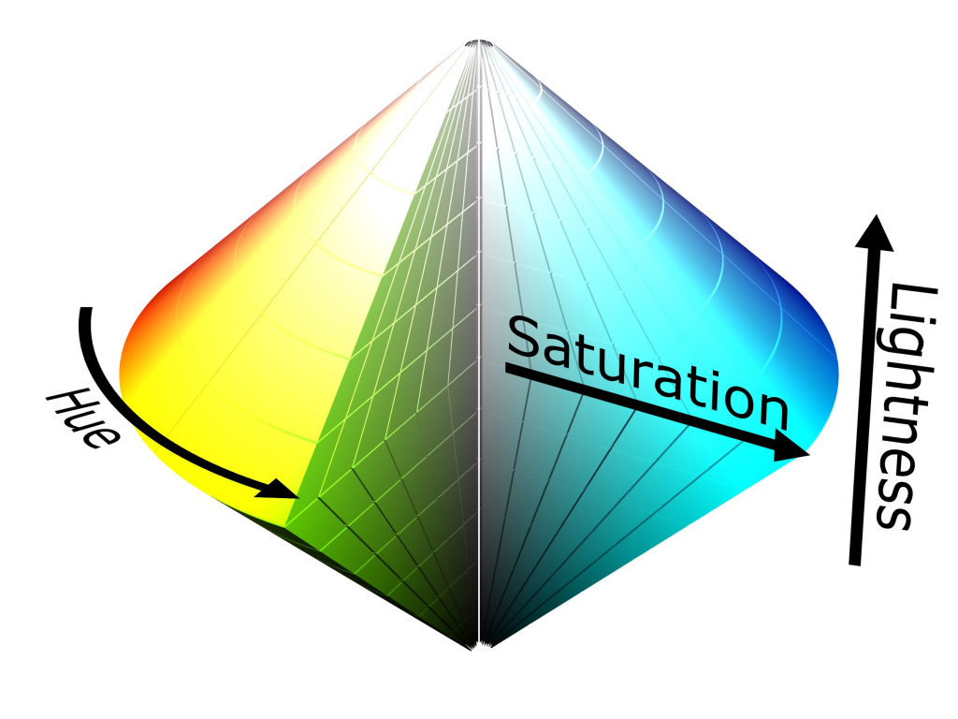
计算机视觉基础
彩色图像由多个通道叠加构成，RGB模式使用红、绿、蓝三个正交色轴，每个通道以0~255的数值表示颜色强度，三通道组合可生成约1670万种颜色（24位色深）；位深度决定单通道的强度级数（如8位=256级），位深越高色彩越细腻，数据量也越大；除RGB外，HSL是一种更符合人类直觉的色彩表示方式，H（色相） 表示颜色种类，S（饱和度）表示颜色纯度，L（亮度） 表示明暗程度。
液晶显示器用红绿蓝三个滤光片表示颜色
HSL表示——色相、饱和度、亮度

Slide 6
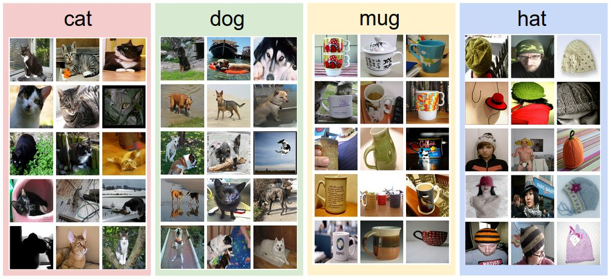
图像分类任务
从计算机视觉中的分类开始讲起，我们要让计算机识别图像中样本的语义并输出相应的类别

Slide 7
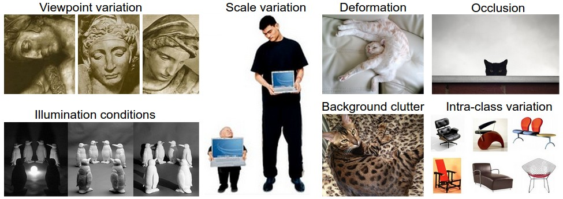
图像分类的难点
难点：视角、尺度、遮挡以及不同的光照和照明等

Slide 8
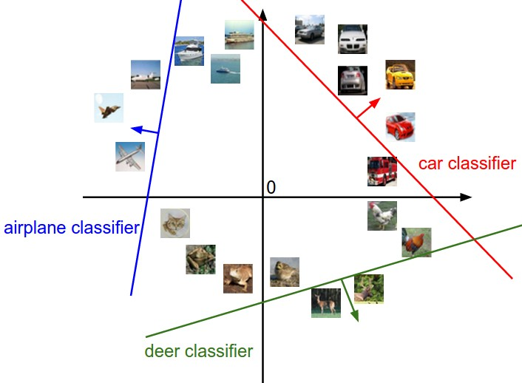
线性图像分类
使用已经学习过的线性分类器，我们可以直接尝试实现图像分类任务
图像的维度极高，线性分类器的学习难度很高

Slide 9
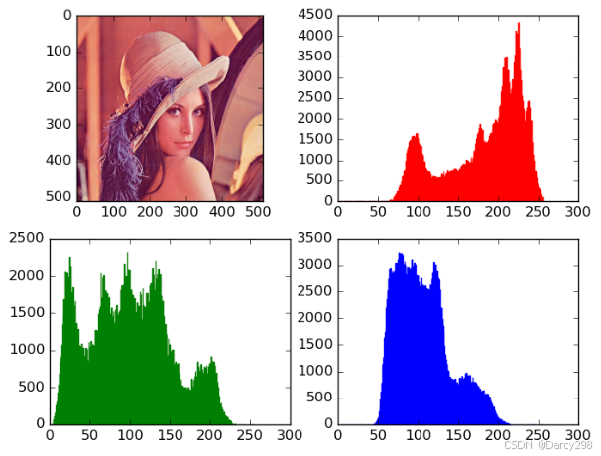
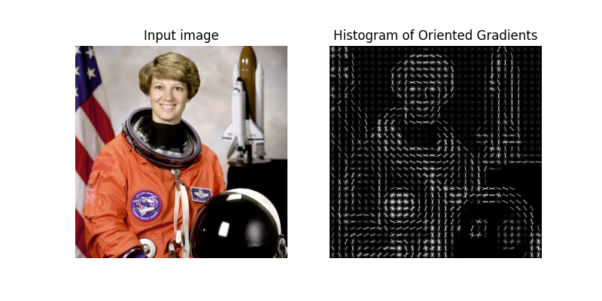
传统图像特征提取
2000年代初期，计算机视觉主要依赖人工设计的特征提取器：颜色直方图统计图像中颜色的分布频率，对旋转和尺度变化鲁棒但丢失空间结构；梯度方向直方图 则通过计算局部区域的梯度方向分布来捕捉形状与边缘信息。
颜色直方图
梯度直方图

Slide 10
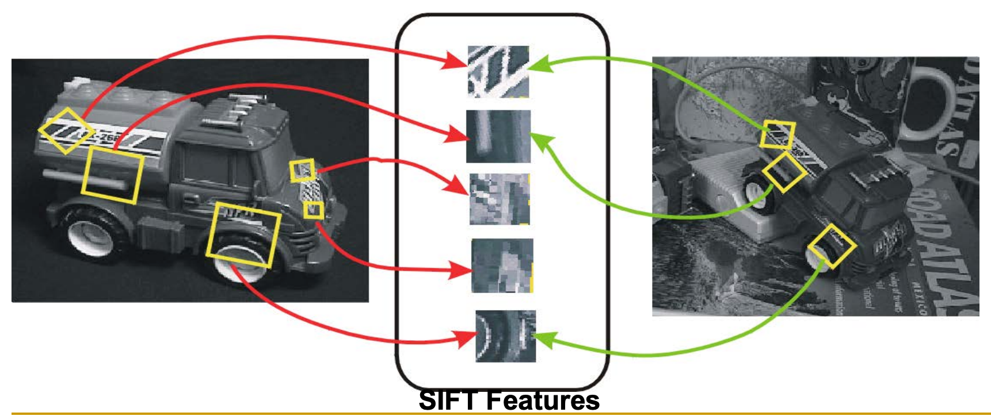
传统图像特征提取
SIFT特征——图像的局部特征，其对旋转、尺度缩放、亮度变化保持不变性，对视角变化、仿射变换、噪声也保持一定程度的稳定性。

Slide 11
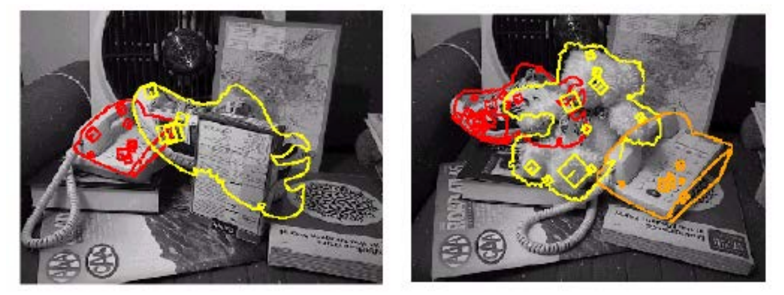
传统图像特征提取
SIFT算法，全称为 Scale-Invariant Feature Transform（尺度不变特征变换），是一种用于图像特征检测和描述的经典算法。其核心思想是在图像的高斯尺度空间中检测对尺度、旋转、光照变化鲁棒的关键点，并为每个关键点生成一个128维的梯度方向直方图描述符；该算法通过DoG（高斯差分）金字塔实现尺度不变性，通过主方向分配实现旋转不变性，生成的特征具有高度独特性和稳定性，曾广泛应用于图像匹配、物体识别和三维重建等任务

Slide 12
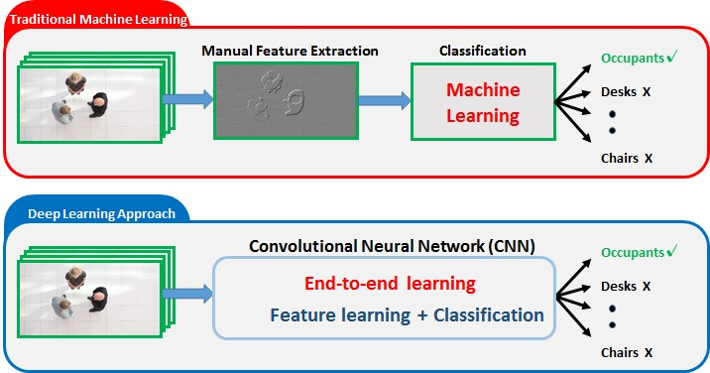
手工特征 vs 端到端深度学习模型
传统计算机视觉依赖专家手工设计特征（如SIFT、HOG），通过固定算子提取边缘、纹理等浅层表征，可解释性强但表达能力有限且难以泛化；端到端深度学习模型（如CNN、ViT）直接从像素自动学习层次化特征，实现从低级边缘到高级语义的端到端映射，在大规模数据下显著超越手工特征。本质区别在于：手工特征是知识驱动（人类告诉机器看什么），深度学习是数据驱动（机器自己学会看什么）。

Slide 13
回顾全连接神经网络
每个隐层都是由若干的神经元组成，每个神经元都与前一层中的所有神经元连接。但是在一个隐层中，神经元相互独立不进行任何连接。
Output Layer
Input Layer
Hidden Layer 1
Hidden Layer 2

Slide 14
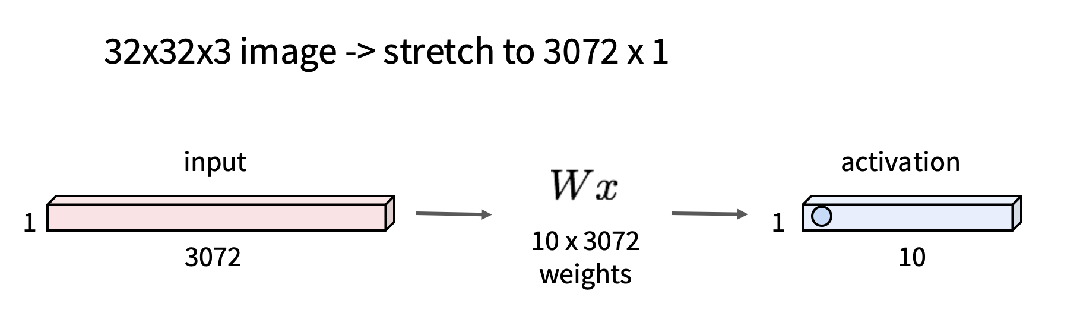
全连接层处理图像输入
全连接层要求输入为一维向量—需要将图像展平处理

Slide 15
全连接层处理图像输入
弊端：空间信息丢失。
强行将二维图像拉直为一维向量，会导致像素之间的空间邻域关系（即上下左右的相对位置）彻底丢失，网络难以捕捉图像中的局部几何特征 。
26
120
126
56
76
99
26
120
126
56
76
99
46
106
101
46
106
101

Slide 16
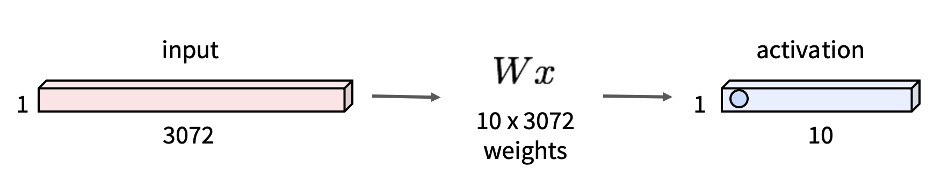
全连接层处理图像输入
弊端：参数量爆炸。
全连接层中的每一个神经元都要与前一层的所有输入相连，当输入维度巨大时，参数量会呈指数级增长 。
以 3 通道 32*32 的图像为例，对于每个输出都需要通过W*3072 的点积运算，随着图像维度增加，计算复杂度指数级上升。

Slide 17
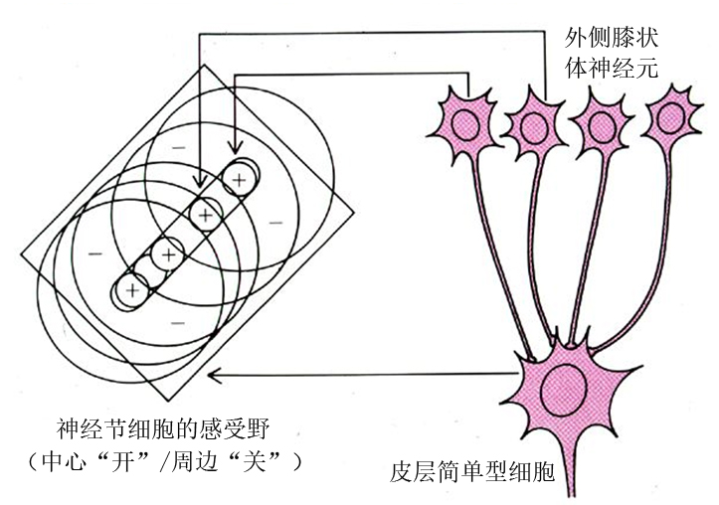
仿生学：感知野的启示
1962年哈佛大学Hubel与Wiesel通过猫视觉皮层实验发现，后端神经元仅对视网膜特定局部区域的光刺激产生反应。这一发现证明了视觉处理存在“感知野（Receptive Field）”机制，即神经元只感知局部特征而非全局，为卷积神经网络的局部连接和层次化特征提取奠定了生物学基础。
神经元没有必要对图像进行全局感知，而只需感知图像的局部

Slide 18
卷积计算
卷积核是一个包含权重的矩阵。卷积计算的单步过程是将卷积核内的每一个权重与其覆盖的像素值一一对应相乘，最后将所有乘积结果累加（点内积）。
26
120
126
1
0
56
76
99
X
=
26*1+120*0+56*0+76*1 = 102
0
1
46
106
101

Slide 19
卷积计算
卷积核在原始图像上由左至右、由上至下平滑移动。每滑动一步，就重复一次单步计算，最终将所有的输出值按空间位置排列，形成一张新的二维矩阵，即特征图。
26
120
126
1
0
102
56
76
99
X
=
0
1
46
106
101

Slide 20
卷积计算
卷积核在原始图像上由左至右、由上至下平滑移动。每滑动一步，就重复一次单步计算，最终将所有的输出值按空间位置排列，形成一张新的二维矩阵，即特征图。
26
120
126
1
0
102
219
56
76
99
X
=
0
1
46
106
101

Slide 21
卷积计算
卷积核在原始图像上由左至右、由上至下平滑移动。每滑动一步，就重复一次单步计算，最终将所有的输出值按空间位置排列，形成一张新的二维矩阵，即特征图。
26
120
126
1
0
102
219
56
76
99
X
=
0
1
162
46
106
101

Slide 22
卷积计算
卷积核在原始图像上由左至右、由上至下平滑移动。每滑动一步，就重复一次单步计算，最终将所有的输出值按空间位置排列，形成一张新的二维矩阵，即特征图。
26
120
126
1
0
102
219
56
76
99
X
=
0
1
162
177
46
106
101

Slide 23
卷积计算
对于彩色的多通道图像，以 RGB 图像（3 通道）为例。卷积核深度必须与输入的通道数一致。计算时，卷积核的三个通道分别与图像的红、绿、蓝通道进行卷积，随后将这三个通道的中间结果进行像素级累加，合并为一个单一通道的输出。
X
累加
3 深度卷积核
最终结果
RGB 图像输入

Slide 24
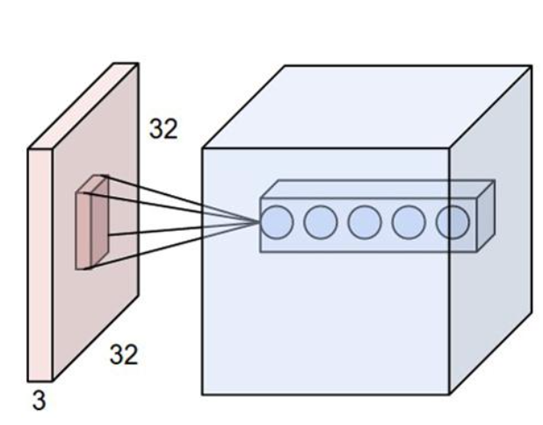
卷积层
卷积层通过多个卷积核的组合来提取输入数据的不同特征。每个卷积核负责提取特定类型的特征，卷积层则将这些特征整合在一起，形成更高层次的特征表示。
控制卷积层的几个超参数：
深度（depth）
步长（stride）
填充（padding）
偏置（bias）

Slide 25
卷积层-深度
深度 Depth指使用的卷积核的数量，每个卷积核在输入图像中检测一些不同的特征。举例来说，如果第一个卷积层的输入是原始图像，那么在深度维度上的不同神经元将可能被不同方向的边界，或者是颜色斑点激活。
卷积核 1
卷积核 2
卷积核 3
卷积核 4
卷积核 5
卷积层

Slide 26
卷积层-步长
步长 Stride是指卷积核在输入图像上每次滑动的像素距离。当步长为 1时，卷积核逐个像素移动，提取最细腻的特征；当步长大于 1 时，卷积核跳跃式滑动，这会导致输出特征图的尺寸成比例减小。
S=2
步长的设定必须满足整数滑动的几何约束，即(W-F)/S+1 的结果必须为正数，否则神经元不能整齐对称的滑过输入数据体。（比如 W=3，F=2，S=2 时）
S=1
26
120
126
120
26
120
126
120
56
76
99
101
56
76
99
101
46
106
101
80
46
106
101
80
20
46
82
82
20
46
82
82

Slide 27
卷积层-填充
在卷积过程中，图像边缘的像素参与计算的次数远少于中心像素，且每次卷积都会导致输出尺寸缩小。为了解决这个问题，我们在输入图像的四周补上一圈额外的像素（通常补0，称为Zero-padding）。
0
0
0
0
0
26
120
126
0
0
26
120
126
0
56
126
确保边缘特征能被充分提取
控制输出特征图的尺寸
1
0
102
219
0
99
0
X
=
56
76
0
1
46
162
99
177
0
46
106
101
0
0
46
106
101
0
0
0
0
0
P=1

Slide 28
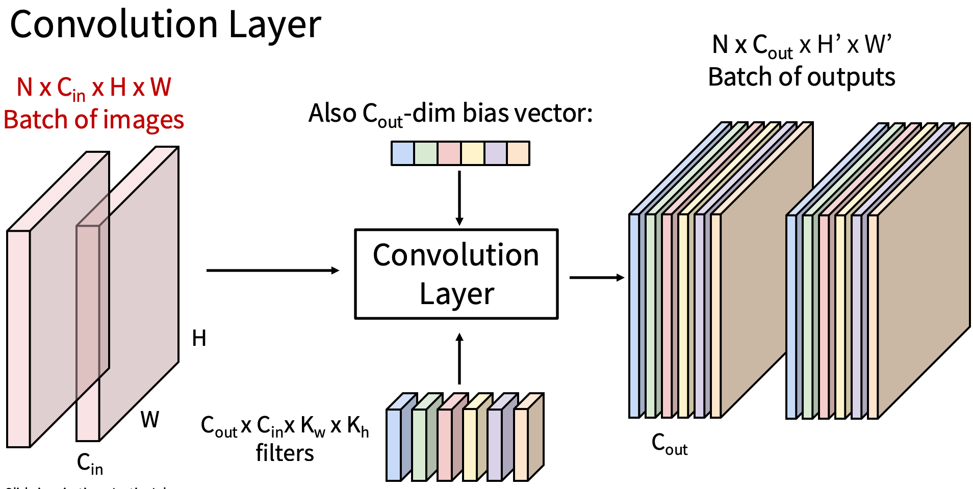
卷积层-偏置
与全连接网络的隐藏层类似，卷积层中的每一个卷积核都配有一个可学习的偏置参数 b。在完成加权求和后，系统会给输出特征图的每一个元素统一加上这个偏置值。

Slide 29
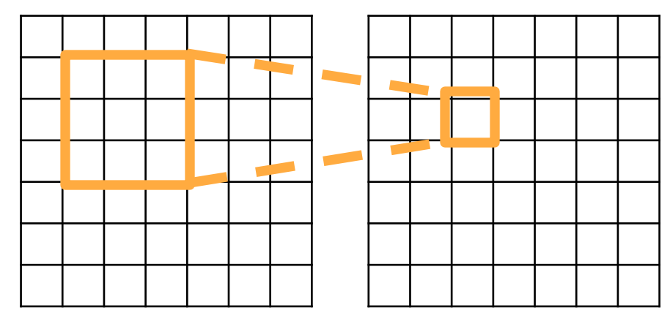
卷积的感知野
对于单个卷积核，感知野等同于其尺寸 K。
输入
输出

Slide 30
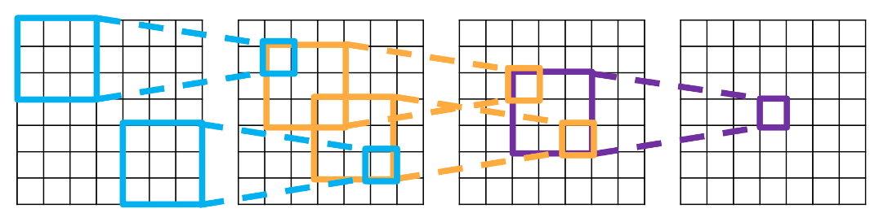
卷积的感知野
对于L层尺寸为K 的卷积核，感知野等于 1+L*(K-1)。
输入
输出

Slide 31

卷积层的权值共享
假设：如果一个特征在计算某个空间位置(x,y)的时候有用，那么它在计算另一个不同位置(x2,y2)的时候也有用。基于这个假设，可以显著地减少参数数量：在同一卷积层中，一个卷积核负责扫描整张图像，其权重参数在所有滑动位置保持不变。
参数量：224x224x3x1000=150,528,000
1000 神经元全连接层
RGB 图像输入 尺寸 224x224x3
$$⋯$$
参数量: 3x3x3x1000=27,000
1000 神经元卷积层 （3 x 3 x 3 卷积核）

Slide 32
卷积层总结
输入尺度：C_{in} x H x W
超参数：
卷积核尺度：K_{H} x K_{w}
深度：C_{out}
填充：P
步长：S
权重矩阵（参数量）： C_{out} x C_{in} x K_{H} x K_{w}
偏置向量 b： C_{out}
输出尺度： C_{out} x H’ x W’
H’=(H-K+2P)/S+1
W’=(W-K+2P)/S+1

Slide 33
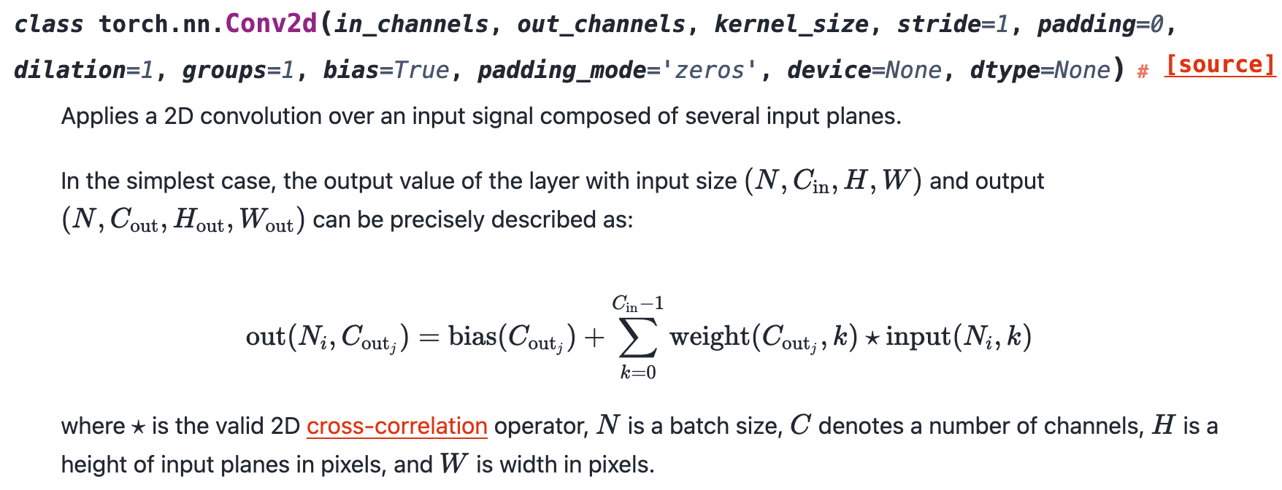
Pytorch 实现
在PyTorch中，nn.Conv2d是构建卷积层最核心且最常用的官方接口，它通过高度工程化的参数封装实现了卷积运算、权重初始化以及计算图的自动构建。

Slide 34

卷积层变体-1X1 卷积
1x1 卷积层最早在论文Network in Network (2013) 中提出。其虽然在空间维度上不改变特征图尺寸，但它在通道维度上对输入像素进行加权求和，本质上是跨通道的线性特征提取。其核心价值在于能够灵活调整特征图的通道数
这种结构被广泛应用于GoogLeNet和ResNet的Bottleneck模块中，是提升网络效率的关键手段。
1x1 卷积核
$$⋯$$
224x224x64
224x224x1

Slide 35
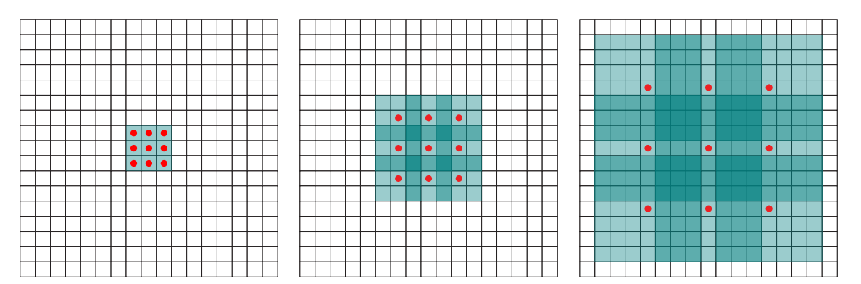
卷积层变体-扩张卷积
扩张卷积也被称为空洞卷积或者膨胀卷积，是在标准的卷积核中注入空洞，以此来增加模型的感受野。相比原来的正常卷积操作，扩张卷积多了一个参数： dilation rate，指的是卷积核的点的间隔数量，比如常规的卷积操作dilatation rate为1。
dilatation rate=1
dilatation rate=2
dilatation rate=3
感知野=3x3
感知野=7x7
感知野=15x15
论文参考-MULTI-SCALE CONTEXT AGGREGATION BY DILATED CONVOLUTIONS （2016）

Slide 36
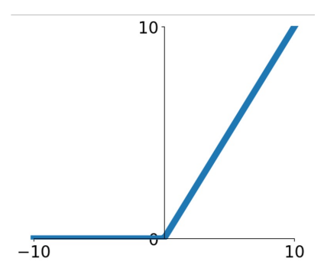

卷积神经网络
卷积神经网络通常是由四种层构成：卷积层、激活函数层（比如RELU）、池化层、全连接层。最常见的形式就是将一些卷积层和激活层放在一起，其后紧跟池化层，然后重复如此直到图像在空间上被缩小到一个足够小的尺寸，在某个地方过渡成成全连接层，如下图所示：
$$⋯$$
卷积层
激活函数
全连接层
激活函数
全连接层
N
K
输入

Slide 37
回顾感知野的计算
已知对于L层尺寸为K 的卷积核，感知野等于 1+L*(K-1)。
如果输入图像为 3x224x224，卷积核尺寸为 3*3*3，那么需要多少层神经网络才能获得完整的感知野？--至少 112 层，这带来巨大的参数量
如果能够降低数据体的尺寸，能够显著的解决该问题
输入
输出

Slide 38
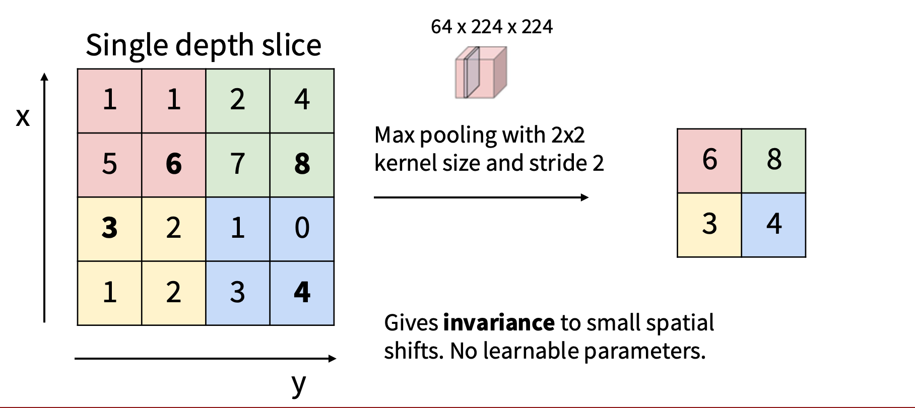
池化层
为了降低数据体的尺寸，卷积神经网络一般会在连续的卷积层之间周期性的插入池化层。最常见的池化操作是取 MAX 值（Max pooling）。

Slide 39
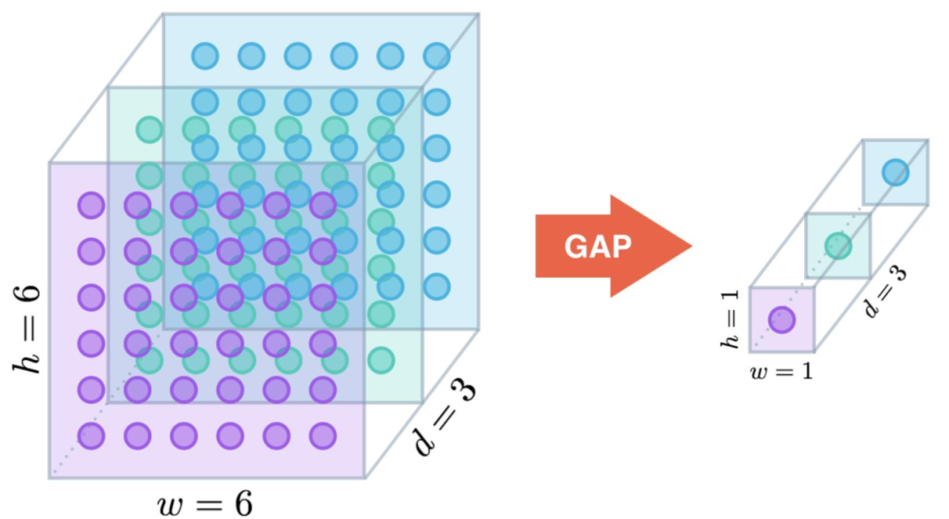
池化层
池化层数据体尺寸与超参数的关系：
输入尺度：C x H x W
超参数：
核尺寸：K
步长：S
池化操作：max，avg
输出尺寸：C x H’ x W’
H’=(H-K)/S+1
W’=(W-K)/S+1
没有可学习的参数
pooling

Slide 40
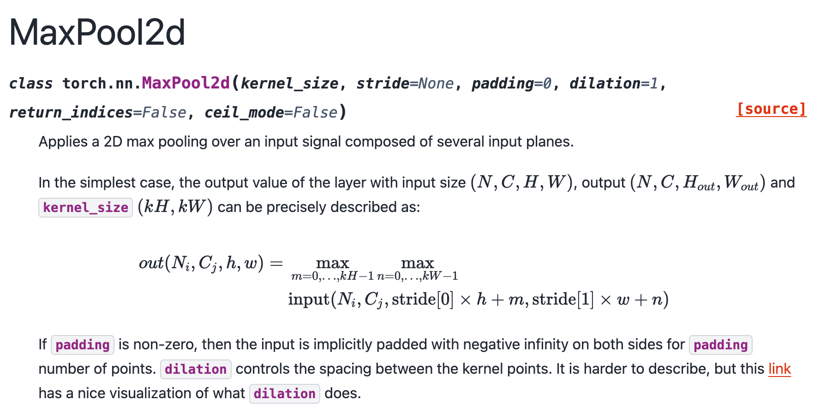
池化层
池化层的 pytorch 接口：

Slide 41
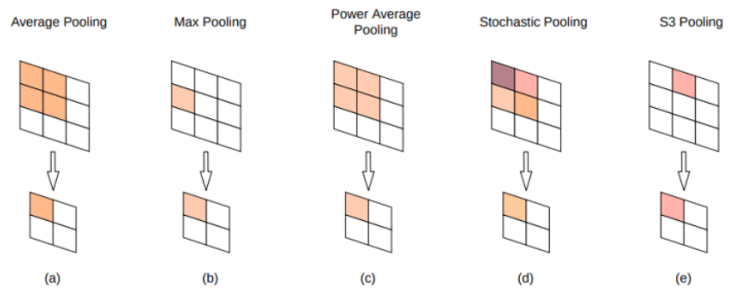
其他形式
普通池化(General Pooling)：除了最大汇聚，汇聚单元还可以使用其他的函数，比如平均汇聚（average pooling）或L-2范式汇聚（L2-norm pooling），随机池化等等。
不使用池化：回忆卷积层的维度变化—其本身具有下采样效果。在Striving for Simplicity: The All Convolutional Net（2015）中，提出使用一种只有重复的卷积层组成的结构，抛弃汇聚层。通过在卷积层中使用更大的步长来降低数据体的尺寸。

Slide 42
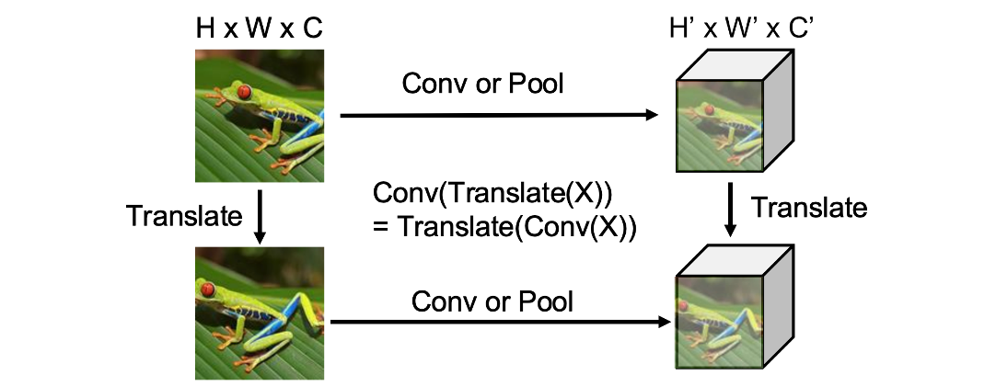
卷积与池化的转移不变性
如下图所示，池化和卷积操作同样具有转移不变性。因此，图像的特征并不取决于它们在图像中的位置。

Slide 43
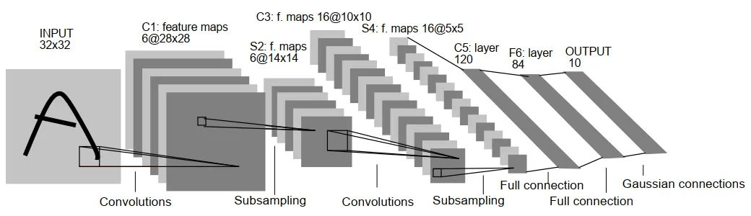
经典模型 LeNet-5
第一个成功的卷积神经网络应用，是Yann LeCun在上世纪90年代实现的。它由两个卷积层组成和三个全连接层组成，组合使用卷积层、非线性激活函数和汇聚层。

Slide 44

数据集 ImageNet
ImageNet 是由斯坦福大学李飞飞教授团队创建的全球最大的标注图像数据库，包含超过 1400 万张图像，涵盖 2 万多个类别。它通过海量、高多样性的数据，彻底解决了深度模型由于样本不足而导致的过拟合问题，为卷积神经网络的崛起提供了必备的训练基石。
基于 ImageNet 数据集子集设立的 ILSVRC 比赛成为了全球计算机视觉领域最具影响力的赛事，直接催生许多具有里程碑意义的技术创新。

Slide 45
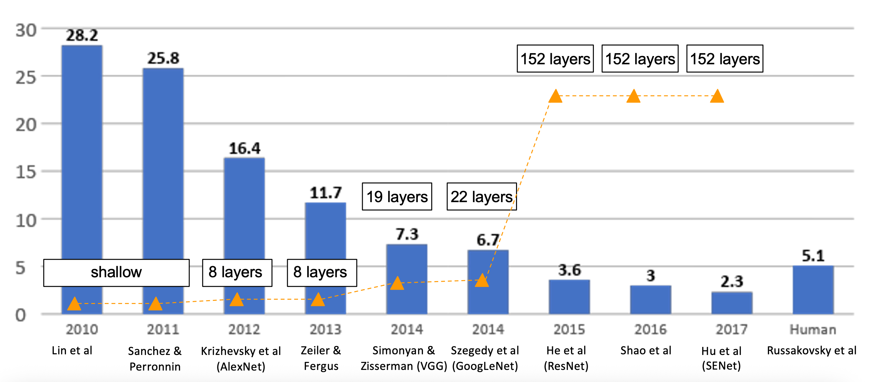
ILSVRC 比赛
ILSVRC 比赛历年的冠军如下。可以看出卷积神经网络的深度逐渐增加，每次深度的突破都带来性能的显著进步。

Slide 46
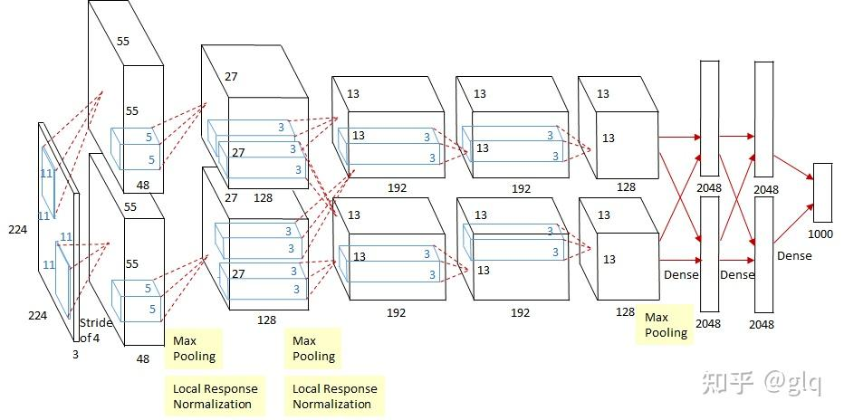
经典模型 AlexNet
第一个在大规模视觉竞赛中击败传统计算机视觉模型的大型神经网络，对深度学习发展具有里程碑式的意义。包含五层（卷积+池化层）以及 3 层全连接层，输入尺度为 3 x 224 x 224。

Slide 47
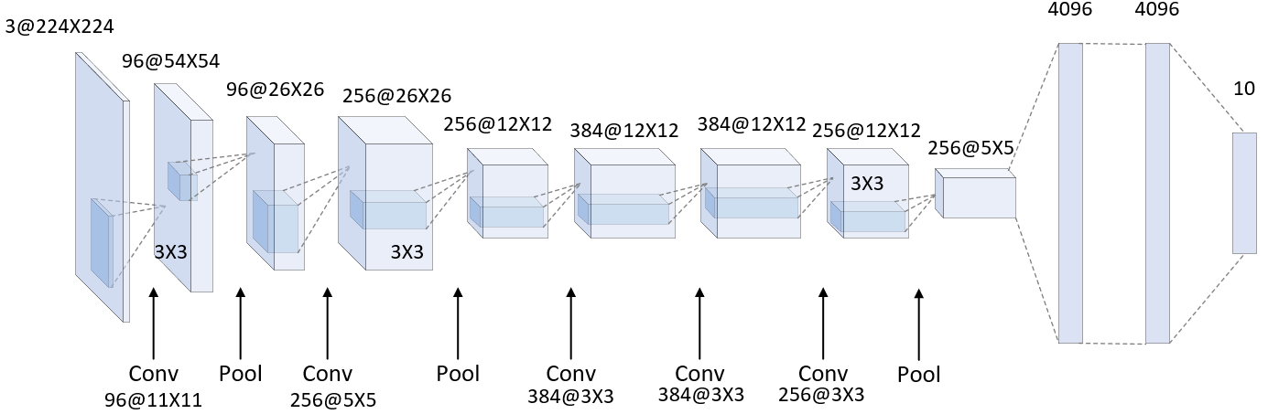
AlexNet 的技术创新
1.更深的神经网络结构
AlexNet 是首个真正意义上的深度卷积神经网络，它的深度达到了当时先前神经网络的数倍。通过增加网络深度，AlexNet 能够更好地学习数据集的特征，从而提高了图像分类的精度。

Slide 48
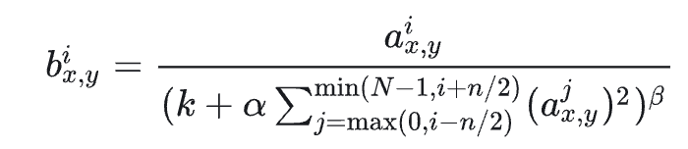
AlexNet 的技术创新
2. ReLU激活函数的使用
AlexNet 首次使用了修正线性单元（ReLU）这一非线性激活函数。相比于传统的 sigmoid 和 tanh 函数，ReLU 能够在保持计算速度的同时，有效地解决了梯度消失问题，从而使得训练更加高效。
3.局部响应归一化（LRN）的使用
在卷积层中，每个卷积核都对应一个特征图，LRN就是对这些特征图进行归一化。在一定程度避免了过拟合，提高泛化能力。
LRN 的公式表示

Slide 49
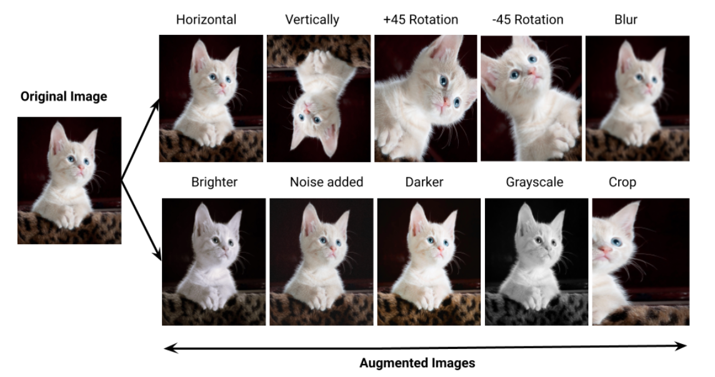
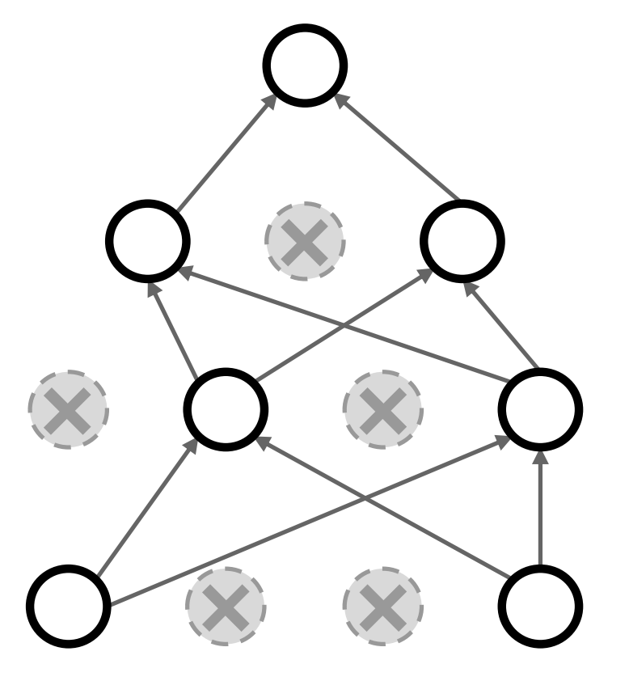
AlexNet 的技术创新
4. 引入数据增强和 dropout
为了防止过拟合，AlexNet 引入了数据增强和 Dropout 技术。数据增强可以通过对图像进行旋转、翻转、裁剪等变换，增加训练数据的多样性，提高模型的泛化能力。
数据增强
dropout

Slide 50
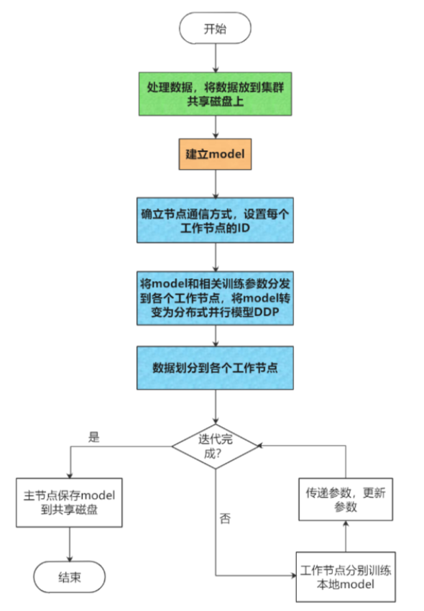
AlexNet 的技术创新
5.分布式训练
AlexNet在使用GPU进行训练时，可将卷积层和全连接层分别放到不同的GPU上进行并行计算，从而大大加快了训练速度。像这种大规模 GPU 集群进行分布式训练的方法在后来的深度学习中也得到了广泛的应用。

Slide 51
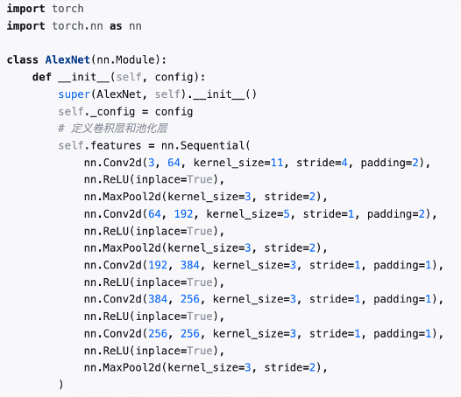
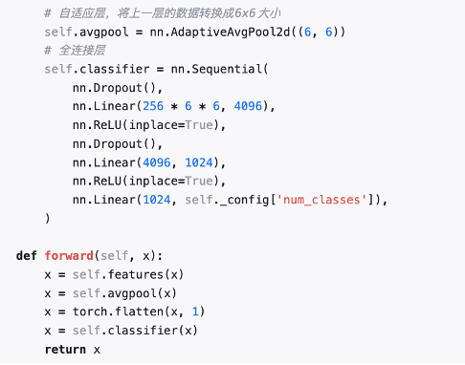
AlexNet 的代码实现

Slide 52
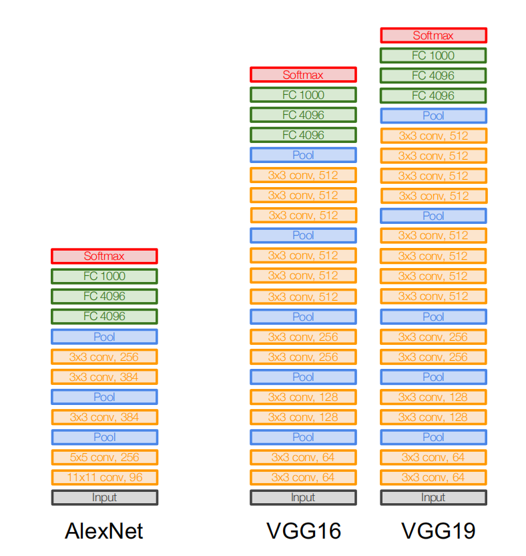
四、经典模型-VGG
VGG设计动机：
用更小的卷积核，堆更深的网络
VGG架构特点：
统一使用 3×3 卷积
卷积步长 = 1
池化：2×2，stride=2
多个卷积 → 一个池化

Slide 53
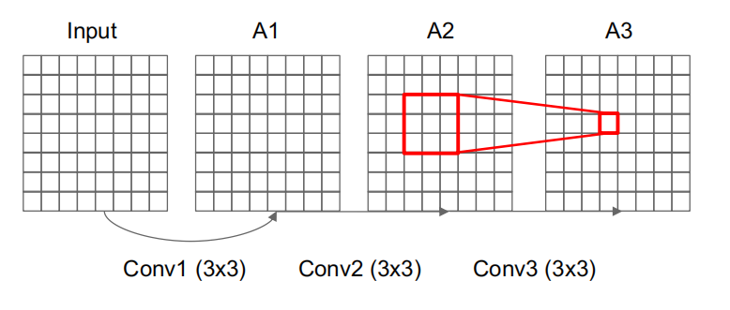
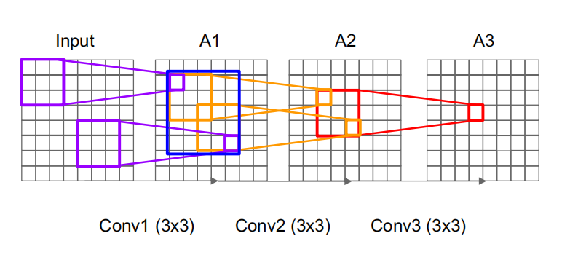
经典模型-VGG
为什么 3×3 卷积是好选择？
3 个 3×3卷积和1 个 7×7卷积感受野相同，但3 个 3×3卷积参数更少，层数更多，非线性更多。

Slide 54
经典模型-VGG
三层 3×3 卷积：
每层参数量=3×3×C×C=9C²
总参数量=3×9C²=27C²
单层 7×7 卷积：
总参数量=7×7×C×C=49C²
27C² < 49C²
参数量对比示例
三层 3×3 卷积 vs 7×7 卷积
假设：
输入通道数：C
输出通道数：C
不考虑偏置（Bias）
卷积 stride=1，padding 保持尺寸不变

Slide 55
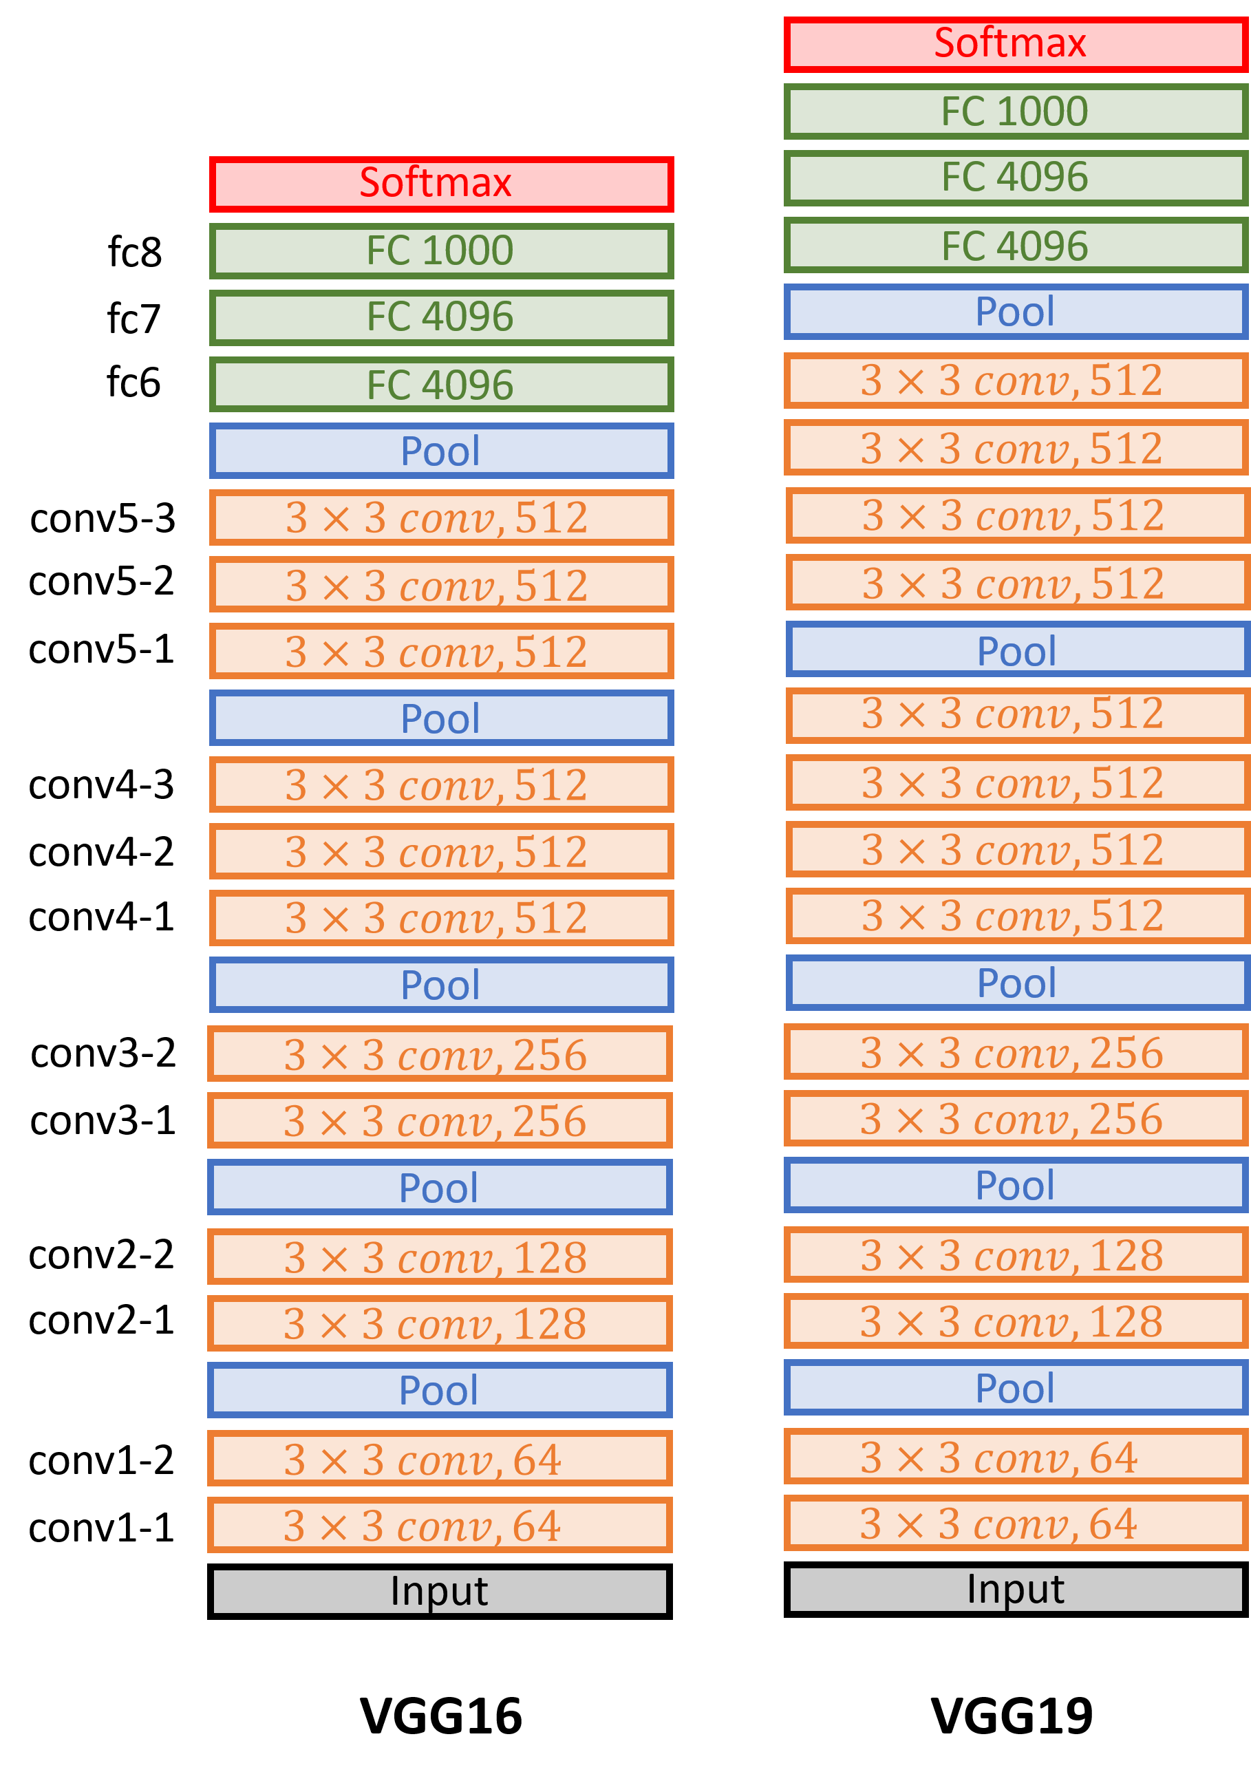
经典模型-VGG
VGG 网络整体结构

Slide 56
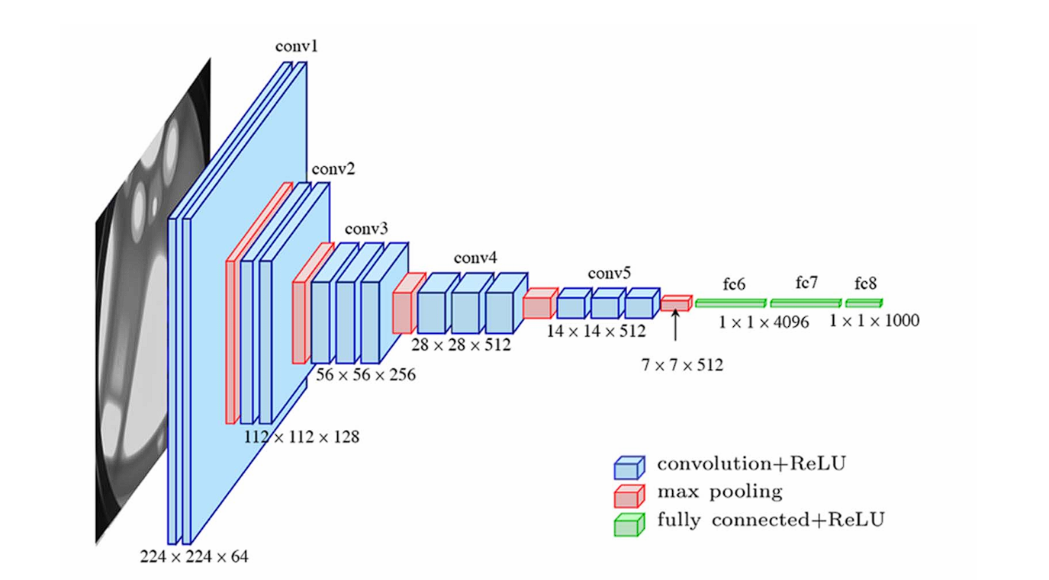
经典模型-VGG
VGG 网络数据流图

Slide 57
经典模型-VGG
VGG 优点总结
结构简单、规则
易于复现和迁移
成为“特征提取器”的标准骨架
接下来要解决什么？
除了更深，是否可以让网络“更宽”？

Slide 58
经典模型-GoogLeNet
GoogLeNet 简介
提出时间：2014
提出机构：Google
论文名称：《Going Deeper with Convolutions》
竞赛成绩：2014年 ImageNet 图像识别竞赛冠军
别名：Inception v1

Slide 59
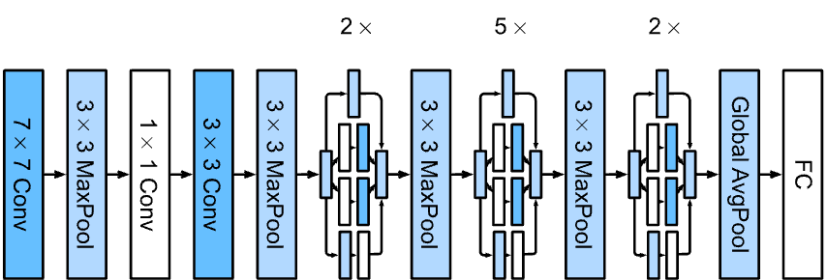
经典模型-GoogLeNet
GoogLeNet 的核心思想
在同一层中，我们常常面临选择：
用 大卷积核？（如 5×5）
用 小卷积核？（如 1×1、3×3）
用 池化？
不确定？——那就“全都要”！

Slide 60
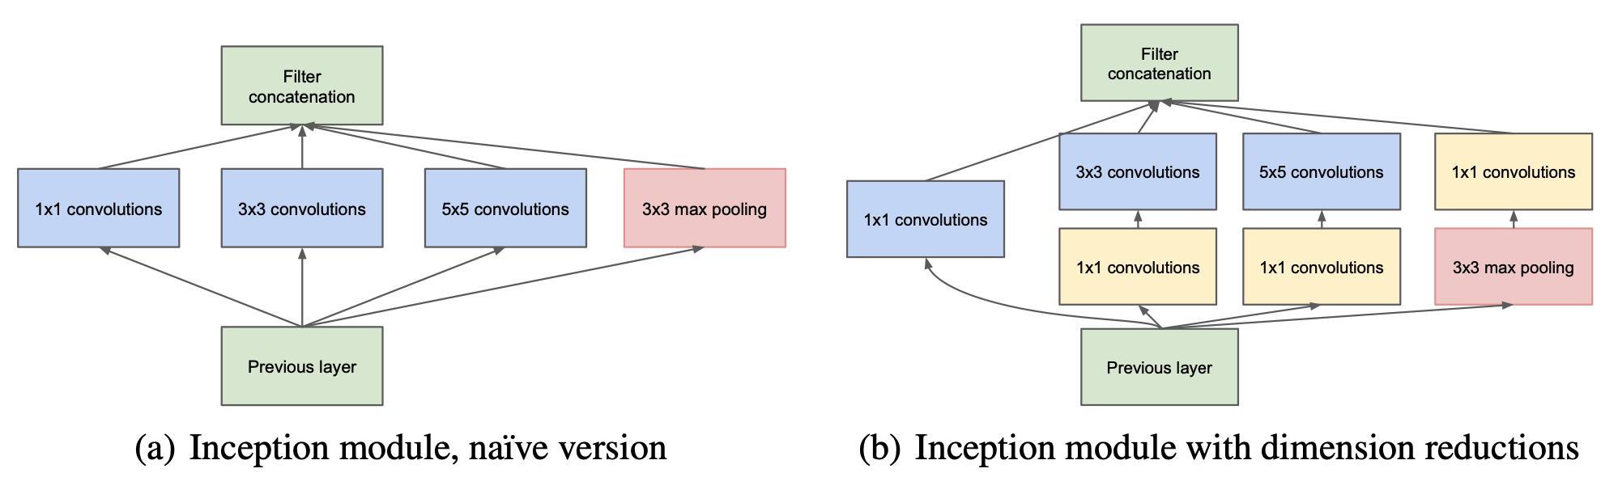
经典模型-GoogLeNet
Inception模块结构
不同尺度特征同时提取，网络自己决定“用哪个”

Slide 61
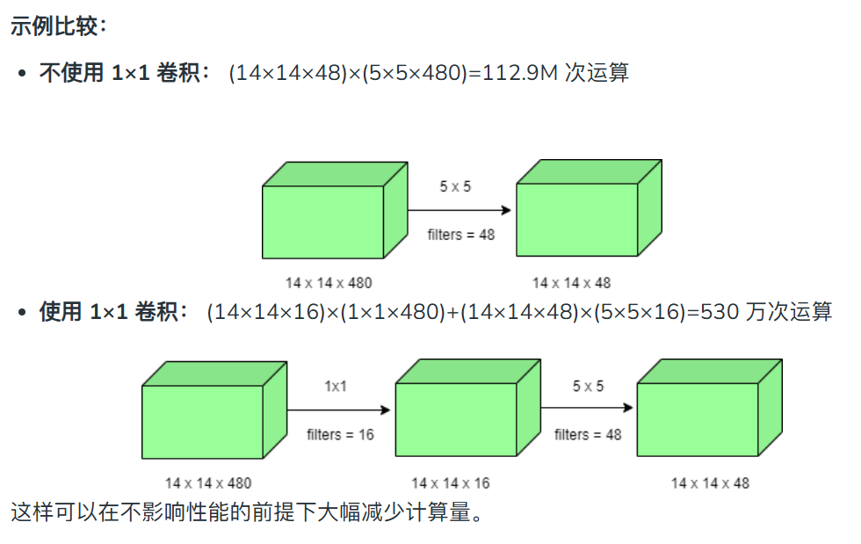
经典模型-GoogLeNet
1×1 卷积
1×1卷积层主要用于降维，有助于减少可训练参数的数量，同时实现更深层、更高效的架构。

Slide 62
经典模型-GoogLeNet
全局平均池化
Global Average Pooling
在传统的架构（例如 AlexNet）中，末端的全连接层会引入大量参数。GoogLeNet 用全局平均池化层取代了这些全连接层，该层计算每个特征图的平均值（例如，将 7×7 的特征图转换为 1×1 的特征图），这显著减少了模型的参数数量并减轻了过拟合问题。

Slide 63
经典模型-GoogLeNet
辅助分类器
为了解决训练过程中出现的梯度消失问题，GoogLeNet引入了辅助分类器（充当小型分类器的中间分支）。这些辅助分类器仅在训练期间激活，用于帮助规范网络。
结构：
平均池化层（5×5，步长 3）
1×1 卷积（128 个滤波器，ReLU）
全连接层（1024 个单元，ReLU）
Dropout层（dropout率=0.7）
全连接softmax层（1000个类别）

Slide 64
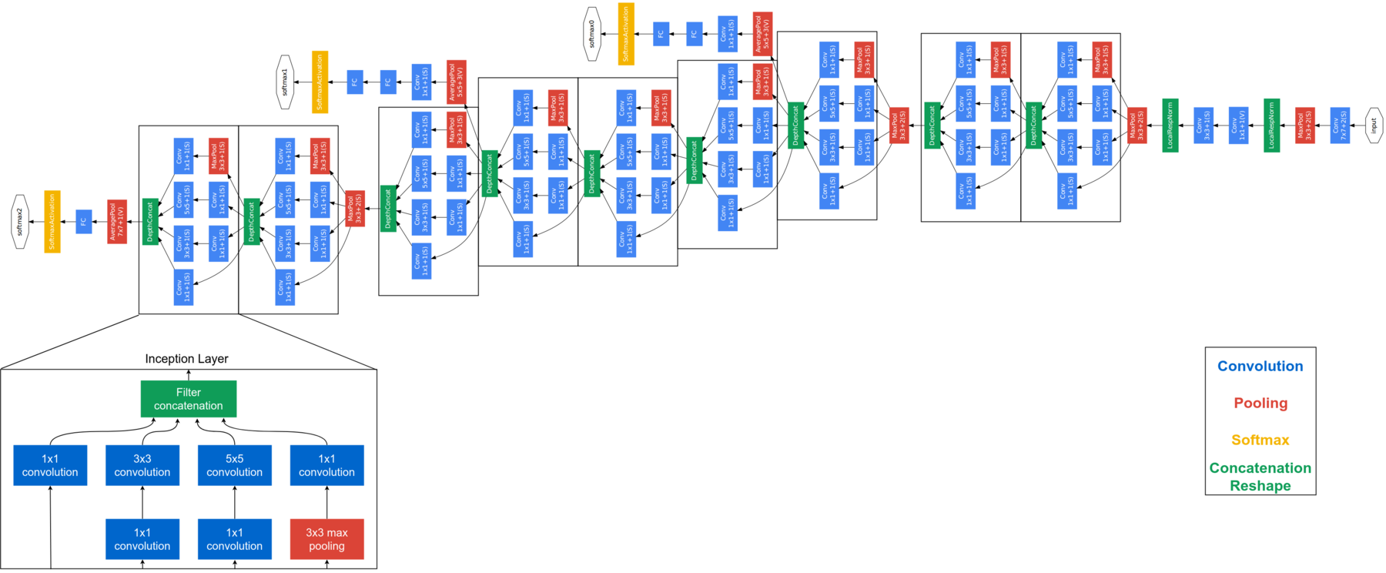
经典模型-GoogLeNet
GoogLeNet 的整体架构
该架构包含两个辅助分类器，分别连接到 Inception (4a) 层和 Inception (4d) 层的输出。

Slide 65
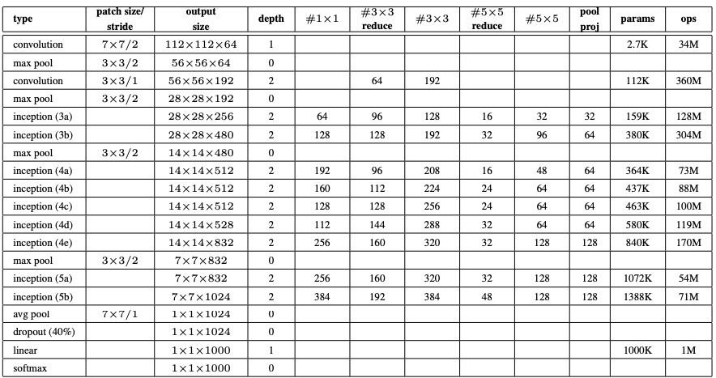
经典模型-GoogLeNet
GoogLeNet 的具体参数

Slide 66
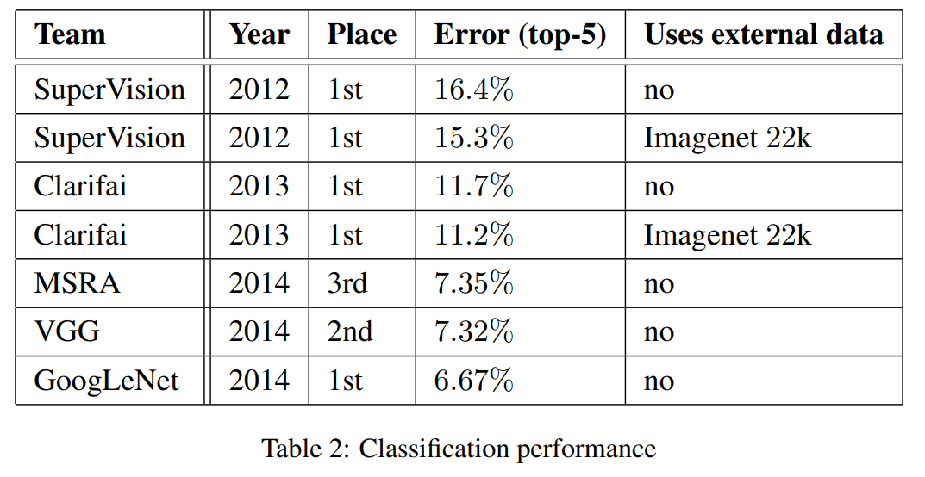

经典模型-GoogLeNet
测试结果（ILSVRC 2014）

Slide 67
经典模型-GoogLeNet
GoogLeNet的优势
引入了Inception结构，融合不同尺度的特征信息
使用1x1的卷积核进行降维以及映射处理
添加两个辅助分类器帮助训练
丢弃全连接层，使用平均池化层，大大减少模型参数

Slide 68
经典模型-GoogLeNet
小结：VGG vs GoogLeNet
VGG：简单、规则、重（参数量大）
GoogLeNet：复杂、高效、轻（参数量小）

Slide 69

经典模型-ResNet
还能继续加深吗？
如果我们继续在普通卷积网络上堆叠更深的层：
深层的模型反而表现更差！而且并不是由过拟合导致的。

Slide 70

经典模型-ResNet
事实：深模型比浅模型有更强的表示能力（更多的参数），但实际表现反而不如浅模型。
推断：深模型更难优化（梯度消失/梯度爆炸）。
直觉上，深网络至少能学得跟浅网络一样好。
如何实现这一点？一种简单的思路是：在构造深模型时，先复制浅模型的层，然后将新增的额外层初始化为恒等映射。

Slide 71

经典模型-ResNet
ResNet 简介
全称：Residual Network（残差网络）
提出时间：2015
提出机构：Microsoft Research
论文名称：《Deep Residual Learning for Image Recognition》
竞赛成绩：2015年 ImageNet 图像识别竞赛冠军

Slide 72

经典模型-ResNet
ResNet的解决方案：使用网络层来拟合残差映射，而不是直接尝试拟合期望的底层映射。
使用网络拟合残差 F(x) = H(x) - x，而不是直接拟合 H(x)。

Slide 73

经典模型-ResNet
ResNet 的整体架构
特点：
堆叠残差模块
每一个残差块都是两层 3×3 的卷积
使用步长为 2 的卷积层代替池化层
在网络开始的时候进行卷积
网络的最后用 GAP 减少参数量
只有最后一层才有全连接层

Slide 74

经典模型-ResNet
ResNet 的整体架构
Notes:
ResNet 的工作原理
输入层：首先，图像数据作为输入被送入ResNet的第一个卷积层，这通常是一个7x7的卷积层，用于初步提取图像特征。
残差块：随后，图像数据通过一系列残差块（Residual Blocks）。每个残差块都包含两层卷积层，用于进一步提取图像特征。重要的是，每个残差块都通过跳跃连接（Skip Connection）实现， 这意味着每个残差块的输入都会直接加到其输出上。
降采样：在残差块之间，可能会通过改变卷积的步长或使用额外的卷积层来实现降采样操作，以减小特征图的尺寸并保留空间层次结构。
全连接层：在所有残差块之后，全局平均池化层将特征图的空间维度减小到1x1，生成一个特征向量。 然后，这个特征向量被传递给一个或多个全连接层，用于执行分类或回归任务。
输出：最后，输出预测结果。对于分类任务，输出通常是一个概率分布向量，表示图像属于各个类别的概率；对于回归任务，输出则可能是具体的数值。

Slide 75

经典模型-ResNet
架构对比：VGG vs plain-CNN vs ResNet

Slide 76
经典模型-ResNet
当维度不匹配怎么办？
在ResNet中，跳跃连接需要将输入x直接加到输出F(x)上。如果这两个相加的张量形状（H, W, C）不一致，就无法直接相加。
ResNet中的解决方案：
Projection Shortcut（常用）
y = F(x) + W_{s}​x
对齐通道数（C）：在跳跃连接上增加一个 1x1 卷积，对输入进行“投影”。
对齐空间尺寸（H, W）： 通过设定卷积步长（stride=2），将高度和宽度从 H 减半为 H/2。
Zero Padding
对齐通道数（C）：对输入进行零填充。
对齐空间尺寸（H, W）：对输入进行下采样。

Slide 77

经典模型-ResNet
ResNet 的训练效果
层数越深，效果越好

Slide 78

经典模型-ResNet
ResNet 的实验结果
ResNet-152 在 ImageNet 分类任务中取得约 3.57% 的 Top-5 错误率，显著优于当时的 VGG、GoogLeNet 等模型。
首次成功训练超过100层的深层网络，且深度增加性能持续提升。
成为计算机视觉的里程碑模型。

Slide 79

SENet
SENet (Squeeze-and-Excitation Network) 是一种通过显式建模通道间依赖关系，自适应地重新校准特征通道权重的卷积神经网络架构，其核心创新是SE Block——先全局压缩（Squeeze）获取通道统计信息，再通过门控机制（Excitation）学习各通道的重要性并加权增强有用特征、抑制冗余特征。
ResNet 的意义

Slide 80

DenseNet
DenseNet (Densely Connected Convolutional Networks) 是一种通过密集连接（每一层都直接与前面所有层相连）实现特征重用和梯度高效传播的卷积神经网络架构。DenseNet在参数和计算成本更少的情形下实现比ResNet更优的性能，也因此斩获CVPR 2017的最佳论文奖。
ResNet 的意义

Slide 81

MobileNet_V1
MobileNet_V1 是一种移动端和嵌入式设备的轻量级卷积神经网络，其核心创新是深度可分离卷积（将标准卷积分解为深度卷积和逐点卷积两步），在显著降低计算量和参数量的同时保持较好的识别精度，适用于资源受限场景。
ResNet 的意义
(图左)带RELU的标准卷积 (图右)带BN和RELU的深度可分离卷积

Slide 82

MobileNet_V2
MobileNet_V2在V1的基础上引入了倒残差连接（Inverted Residual）与线性瓶颈层（Linear Bottleneck）：先通过 1×1 卷积升维扩展特征通道，再经深度卷积提取空间信息，最后用无 ReLU 激活的 1×1 卷积降维，有效缓解低维特征经 ReLU 造成的表达能力损失，在保持低计算量的同时提升精度。。
ResNet 的意义
(图左) 残差连接模块 (图右) 倒残差连接模块

Slide 83

MobileNet_V3
MobileNet_V3结合了V1的深度可分离卷积、V2的倒残差和线性瓶颈层，同时采用了SE (Squeeze-and-Excitation, SE) 注意力结构，通过学习来自动获取到每个特征通道的重要程度，然后依照这一结果去提升有用的特征并抑制对当前任务用处不大的特征。
ResNet 的意义

Slide 84
MobileNet的计算效率
给出实验结果

Slide 85

EfficientNet
EfficientNet 是 Google 于 2019 年提出的高效卷积神经网络系列，其核心创新是复合缩放（Compound Scaling） 策略——通过平衡且自动地同步缩放网络的深度（层数）、宽度（通道数）和分辨率（输入尺寸），在固定计算资源下实现精度与效率最优，以更少的参数和 FLOPs 达到当时 ImageNet 分类的 SOTA 性能。
ResNet 的意义

Slide 86

Vision Transformer
Vision Transformer（ViT）是 Google 于 2020 年提出的开创性视觉模型，其核心思想是将输入图像分割为固定大小的图像块（patches），经线性嵌入和位置编码后，直接输入标准的 Transformer 编码器进行处理，首次证明了纯注意力机制在大规模视觉任务中可超越传统卷积神经网络。
ResNet 的意义

Slide 87
视觉模型的演化主线
找一张视觉模型的演进分支树/曲线，在演进的不同阶段画箭头：
比如： LeNet/AlexNet 解决“能不能学”，VGG/ResNet 解决“能不能更深”。
ResNet 的残差连接、DenseNet 的密集连接，本质都是在解决深层模型优化和特征复用问题。
VGG 参数大但规则，GoogLeNet 更高效，MobileNet/EfficientNet 面向轻量化部署。
CNN 天生关注局部，ViT 用自注意力建模长程依赖。

Slide 88
小结
CNN的发展历程见证了从简单的网络结构到复杂的架构，从专注于性能到性能与效率并重的转变。

Slide 89
视觉分类中的特征表示
大概：视觉图片变成了一个tensor。最终要分类需要变成一维向量-（global average、mean average的区别）。为什么变成表征？

Slide 90
从边缘、纹理到语义：特征的层次化演化
大概：中间层的输出，从底层纹理到类别模版

Slide 91
Class Activation Map技术
CAM技术解释

Slide 92
Class Activation Map的例子
CAM的一些例子

Slide 93
Class Activation Map的例子
再找一些例子：为什么有时模型会看错地方却猜对类别

Slide 94
分类的本质：在高维特征空间中实现可分
看看是否能配一个图像在高维空间的特征图，比如CIFAR的特征分布，然后画一下决策面

Slide 95
图像分类的常见错误来源（灌水很多页）
背景干扰、尺度变化、遮挡、域偏移、细粒度类别混淆

Slide 96
迁移学习（Transfer Learning）
能否提取通用表征——将大数据集上学到的通用知识直接迁移到新任务中。
现实困难
关键观察
数据荒： 垂直领域（如医疗、工业缺陷）很难获取万级以上的标注数据。
算力贵： 从零训练大型网络耗时极长。
神经网络底层学习的是边缘、纹理等通用视觉特征。迁移学习就是将大数据集上学到的“通用视觉常识”直接搬移到新任务中。

Slide 97



迁移策略
迁移学习主要包括三种迁移策略。
固定特征提取器
微调
部分冻结
Notes:
作为特征提取器 (Fixed Feature Extractor)： 冻结所有卷积层参数，只训练最后新加的分类层。
微调 (Fine-tuning)： 加载预训练权重后，以极小的学习率对整个网络进行二次训练。
部分冻结： 冻结靠近输入的底层，只微调靠近输出的高层，在保留通用特征的同时适应新任务。

Slide 98
如何让视觉模型支持回归任务
主干网络 backbone 往往可以不变、最后一层输出维度根据任务改变、分类常接 softmax、回归通常直接输出实数向量。

Slide 99
有哪些经典的分类和回归任务
分类：手写数字分类、医学图像分类
回归：年龄估计 人脸关键点坐标预测 头部姿态角度预测
找点例子

Slide 100
总结
01 计算机视觉基础
02 卷积操作与卷积层
03 经典卷积神经网络
本 PPT 内容仅供学习交流使用，若其中的图片等素材存在版权争议，请联系我以便妥善解决。wanghaobo@zju.edu.cn。
04 其他

